Slide 1
Вивчаємо час із Смішариками
Виконала вихователь Драбівського ЦРД «Сонечко» Лук’яненко Наталія Анатоліївна

Slide 2
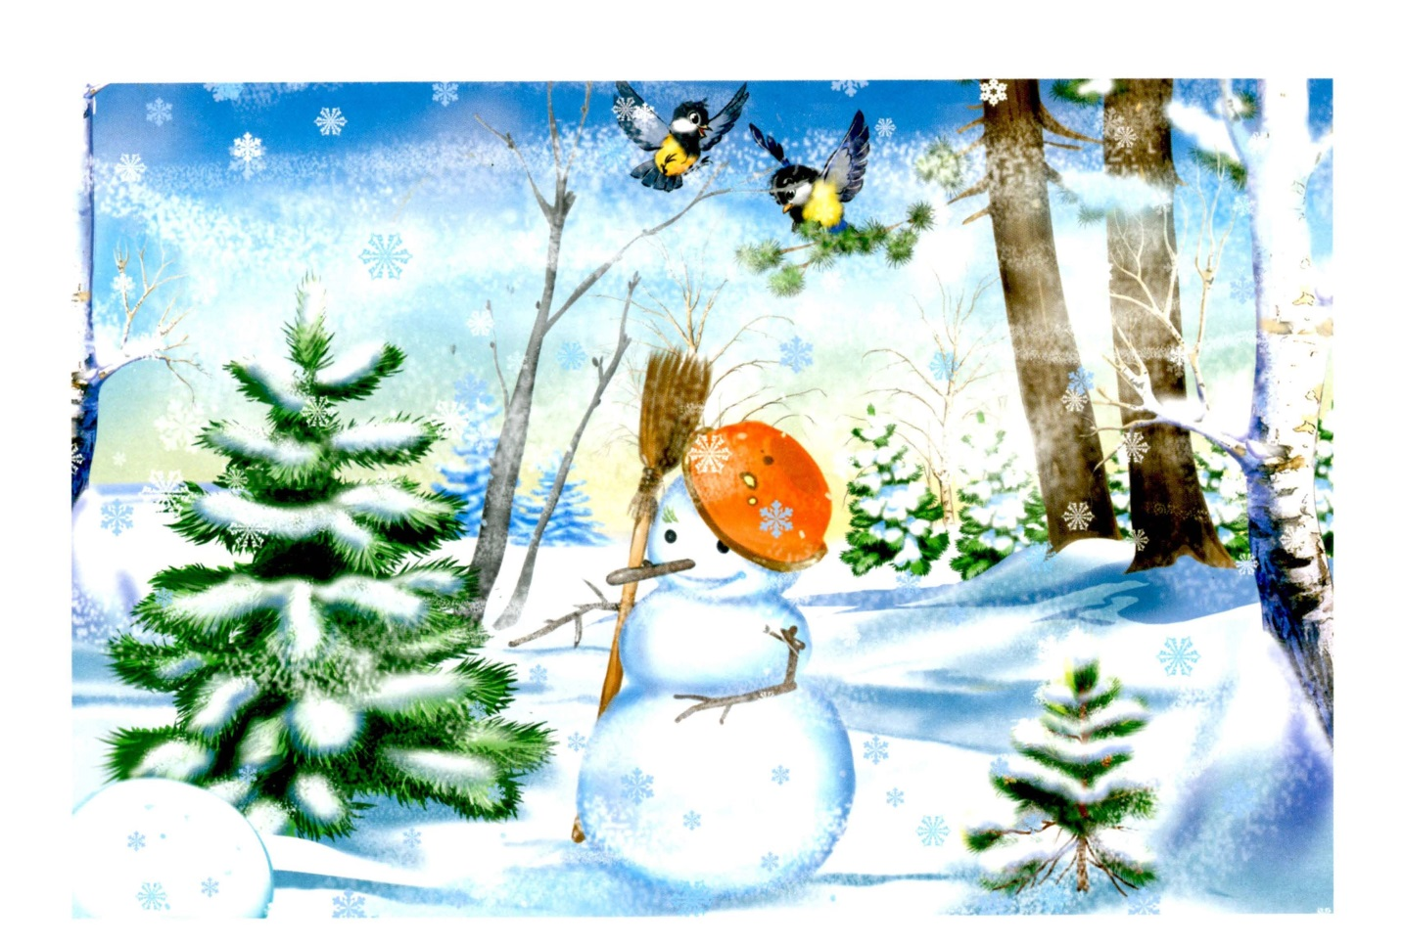
Протягом року змінюється 4 пори року
Зима

Slide 3
Весна

Slide 4
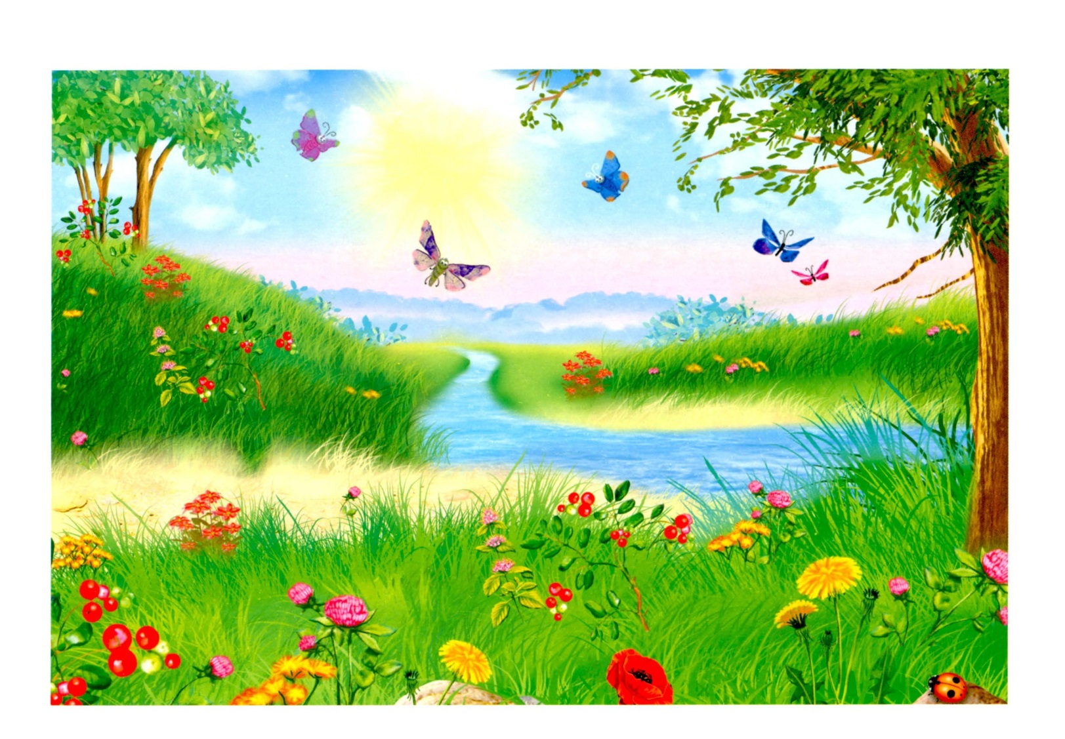
Літо

Slide 5
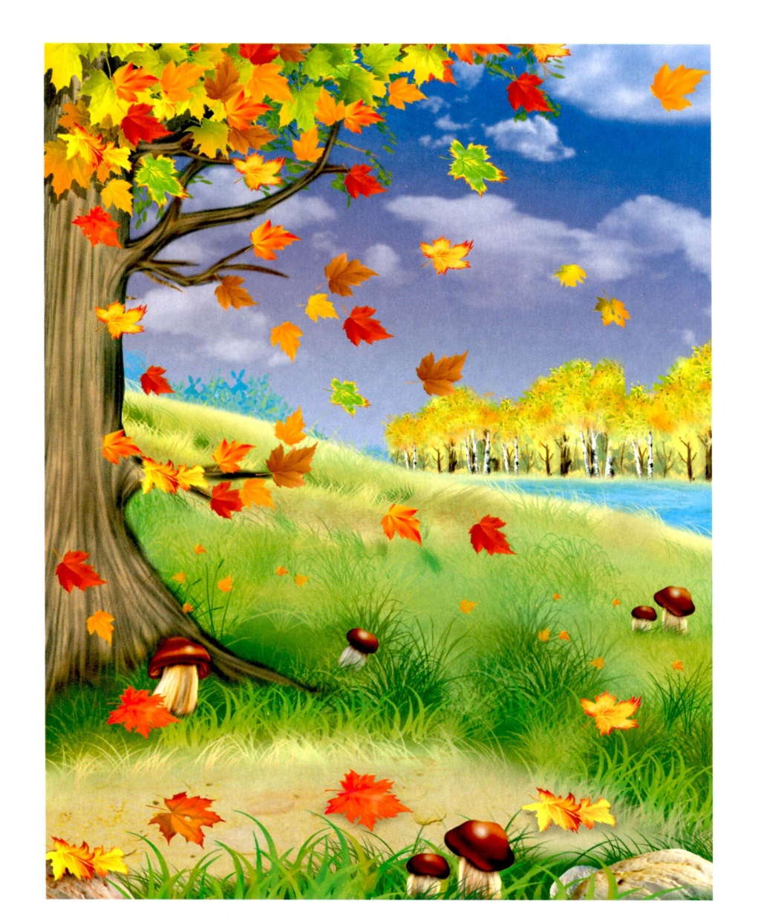
Осінь

Slide 6
В тижні 7 днів
Вранці ми із добрим ділом
Привітали …..
( Понеділок )

Slide 7
Ніченька минула скоро
Трудовий іде …
( Вівторок )

Slide 8
Спритна, вміла, молода
Вже настала …
( Середа )

Slide 9
Йде четвертий день тепер,
Називається …
( Четвер )

Slide 10
Діло добре ладиться
Як настала …
( П’ятниця)

Slide 11
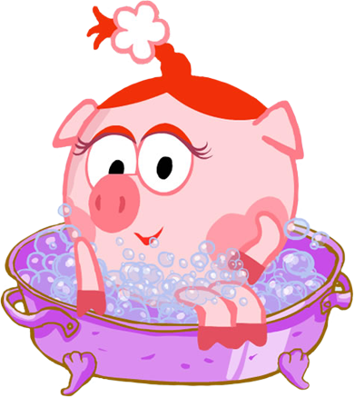
Дома скрізь кипить робота
Як почався день …
( Субота )

Slide 12
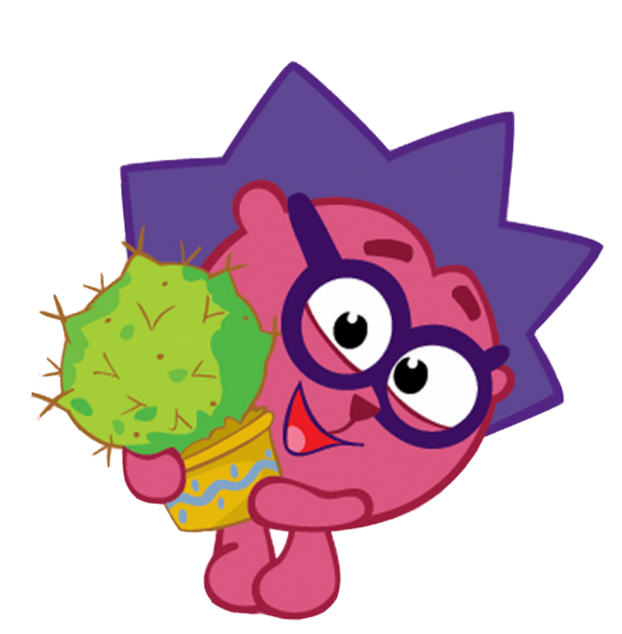
А субота з хлібом-сіллю
Привела сестру …
( Неділю )

Slide 13
День поділяється на 4 частини
Ранок

Slide 14
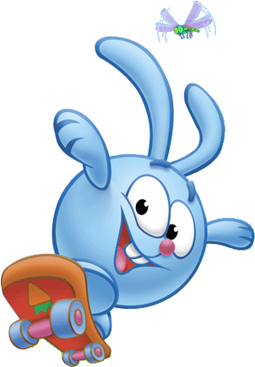
День

Slide 15
Вечір

Slide 16
Ніч
Вихід

Slide 17
Інтернет - ресурси
Лосяш – yadi.sk/d/usDgw-18HpLSq
Крош 1 - yadi.sk/d/EPrJ39jZHpM6t
Кар-Карович 1–yadi.sk/d/U2tT6rZUHpNz3
Совуня – yadi.sk/d/d1iaqWbaHpPAL
Пін 1 – yadi.sk/d/TnDZHF98HpPFX
Бараш – yadi.sk/d/bhLkdnRyHpPMR
Нюша 1 - yadi.sk/d/2svLiwDGHpPWv
Нюша 2 – yadi.sk/d/fVKS3KHbHpPqV
Пін 2 – yadi.sk/d/LDDmXVTuHpPuq
Їжачок – yadi.sk/d/LUx8oTwcHpQ4T
Нюша 3 – yadi.sk/d/xyE17o0-HpQ8q
Кар-Карович 2 - yadi.sk/d/sZx1UPuoHpQFC
Копатич – yadi.sk/d/FjuBX5D_HpQgy
Крош 2 – yadi.sk/d/wJY2b0veHpQtP
Крош 3 – yadi.sk/d/UgsCAa2LHpQwe
Ранок –yadi.sk/d/IXJuu_HkHpR5h
День – yadi.sk/d/97e5jjeJHpR9o
Вечір – yadi.sk/d/qvBhZqc0HpRE6
Ніч – yadi.sk/d/IIqNw0FbHpRJS
Зима - yadi.sk/d/2tG5q7iiHpRMm
Весна – yadi.sk/d/dJ7mlNlXHpRSv
Літо – yadi.sk/d/Vfk7XMpUHpRXM
Осінь – yadi.sk/d/6kMoROJrHpRbf
Фон - yadi.sk/d/dIGwLzL_HpRhj

